Slide 1


Cryptocurrencies: BITCOIN
Fundamentos da Blockchain
Juliana Mascarenhas
Tech Education Specialist DIO / Owner @Simplificandoredes e @SimplificandoProgramação
Mestre em modelagem computacional | Cientista de dados
@in/juliana-mascarenhas-ds/

Slide 2
Objetivo Geral
Explorar as características da plataforma pioneira no uso confiável da Blockchain. Iremos entender suas características e funcionamento.

Slide 3
Percurso
Etapa 1
Por que a Blockchain surgiu com Nakamoto?
Etapa 2
Whitepaper de Satoshi Nakamoto
Etapa 3
Entendendo como funciona o Bitcoin
Etapa 4
Por que utilizamos o termo mineração?

Slide 4
Percurso
Etapa 5
Adaptação da rede: dificuldade de mineração
Etapa 6
Bifurcações e Forks no Bitcoin
Etapa 7
Analisando as transações do Bitcoin

Slide 5

Etapa 1
Por que a Blockchain "surgiu" com Satoshi Nakamoto?
//Fundamentos da Blockchain/Cryptocurrencies: Bitcoin

Slide 6
Satoshi Nakamoto
Mecanismo de consenso PoW
Double spending & PoW
Pioneiro - Uso confiável da Blockchain
Bitcoin: A Peer-to-Peer Electronic Cash System

Slide 7
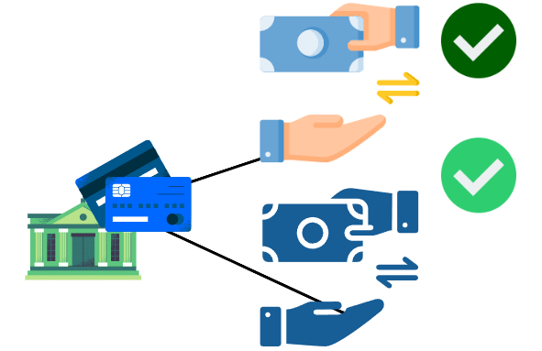
Mundo real – Third Trusted Party

Slide 8
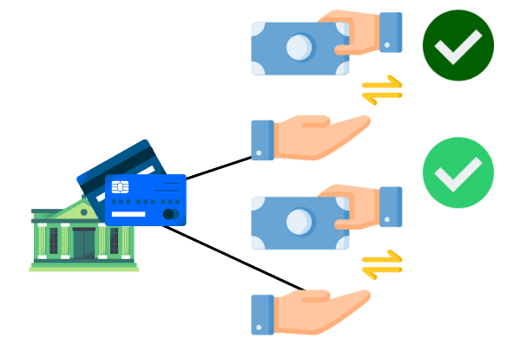
Mundo real – Third Trusted Party
Mesma quantia!

Slide 9
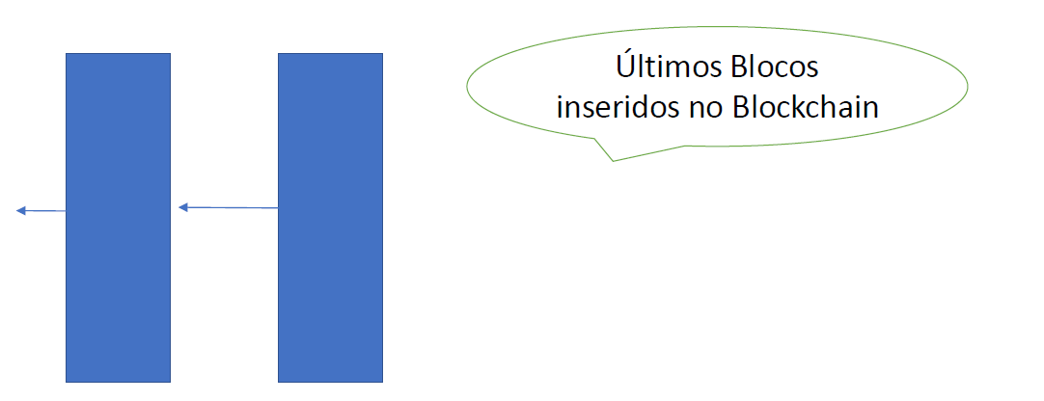
Double-Spending

Slide 10
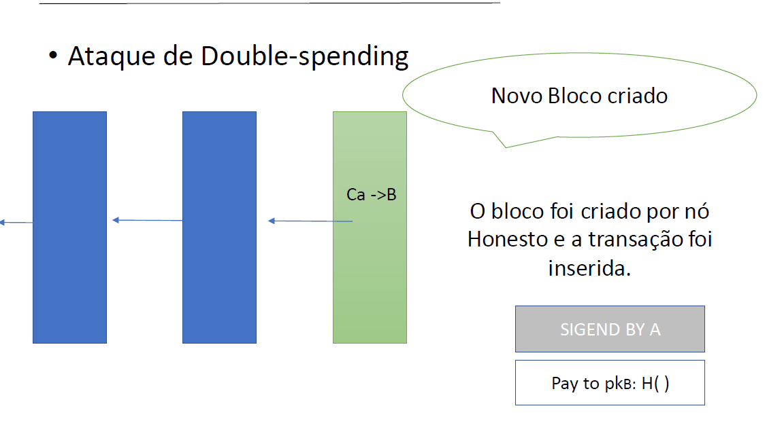
Double-Spending

Slide 11

Double-Spending
Bob recebeu a Transação de Alice
Bob libera à Alice o produto
Produto: Download do Software

Slide 12

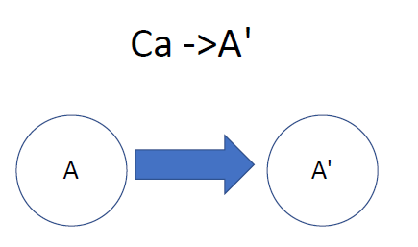
Double-Spending
Alice realiza outra transação
A' = conta alternativa de Alice

Slide 13
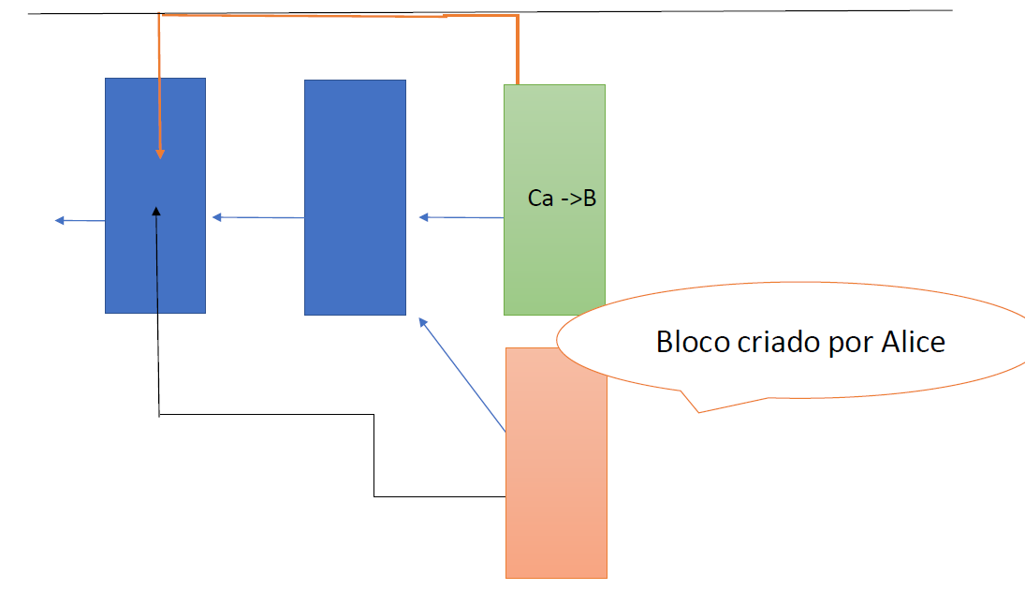
Double-Spending

Slide 14
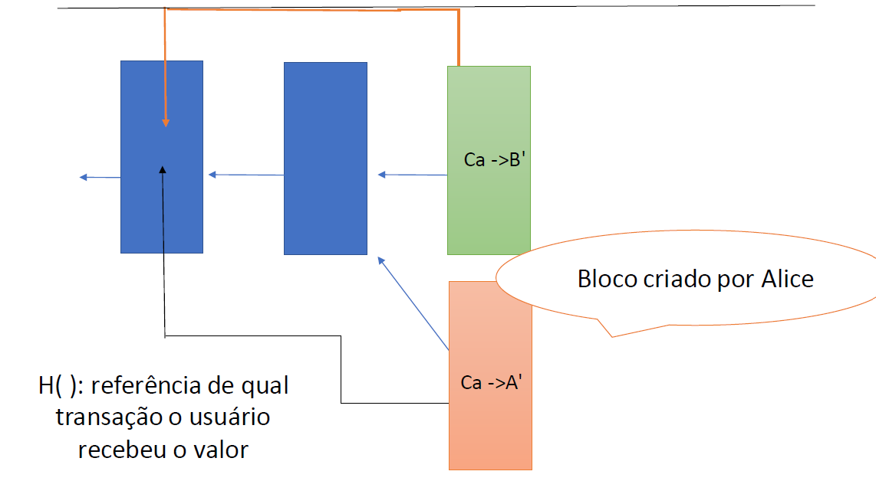
Double-Spending

Slide 15
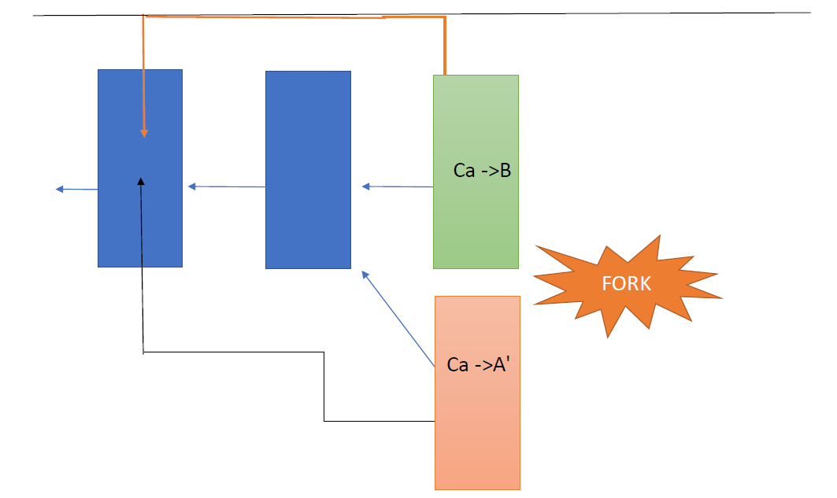
Double-Spending

Slide 16
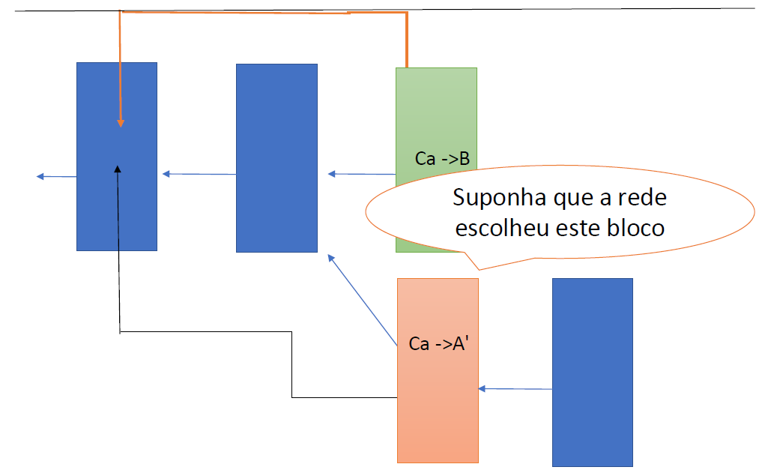
Double-Spending

Slide 17
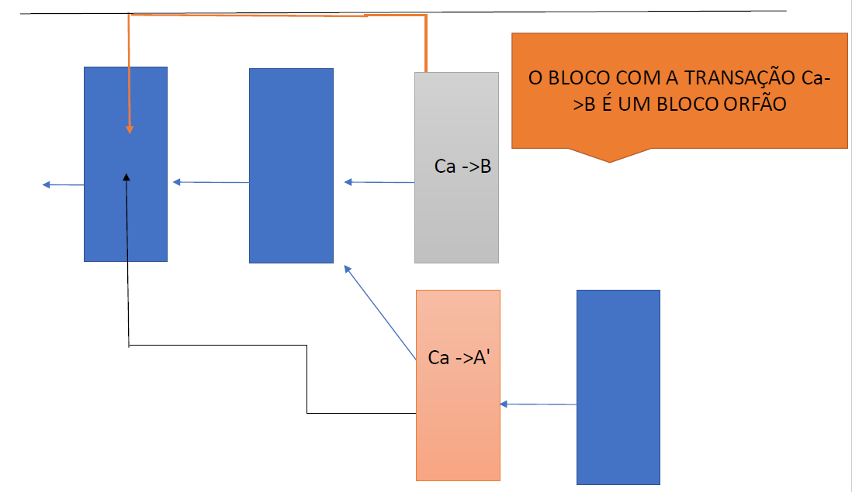
Double-Spending

Slide 18
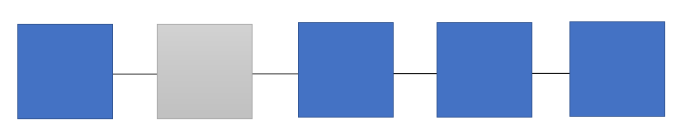
Double-Spending
Solução
Número de confirmações - Blocos
N° blocos ≡ Maior confiança
3 confirmações

Slide 19
Double-Spending
Prevenção
Estrutura da Blockchain
Confirmações de blocos
3 confirmações

Slide 20
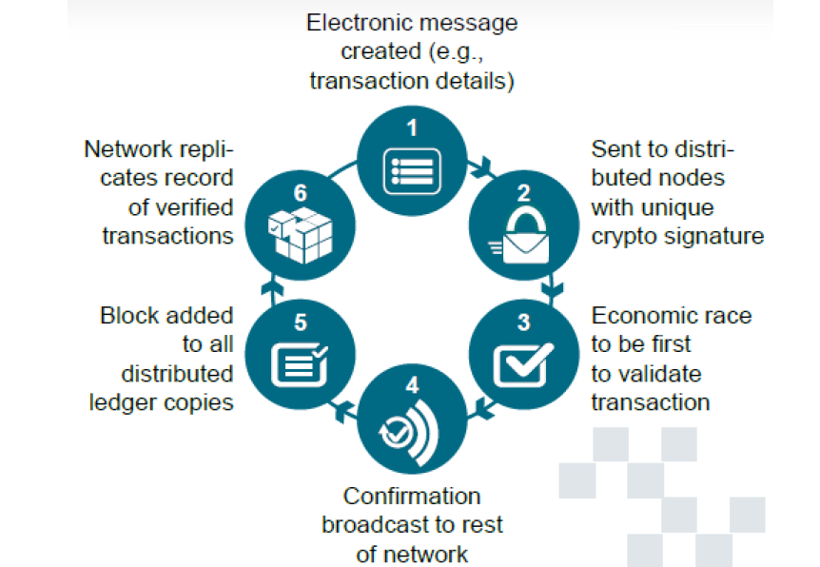
Double-Spending
C. Mohan

Slide 21
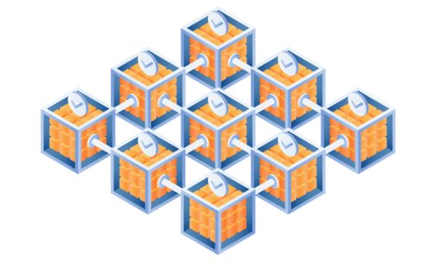
Versões da Blockchain
Versão 1.0: Foco inicial, ambito financeiro, da tecnologia com Bitcoin
Versão 2.0: Expansão da Blockchain com os Smart Contracts substituindo os papeis tradicionais
Versão 3.0: Dapps que operam utilizando a infraestrutura da Blockchain

Slide 22
Etapa 2
Whitepaper de Nakamoto - Bitcoin
//Fundamentos da Blockchain/Cryptocurrencies: Bitcoin

Slide 23
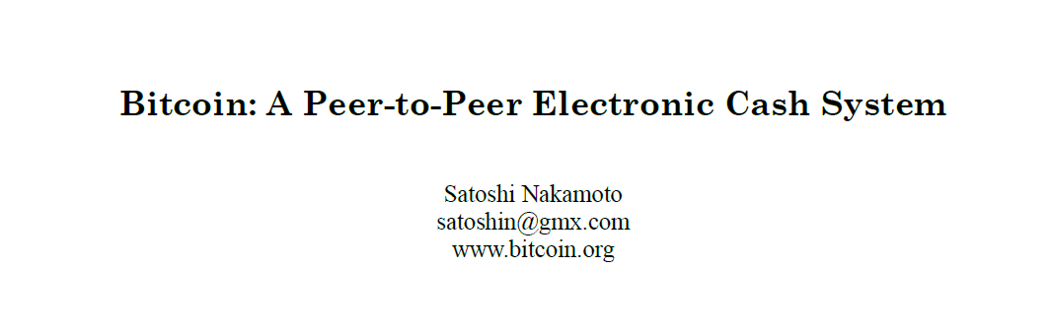
White paper
Satoshi Nakamoto - 2009
Implementação original
Double-spending
Third Trusted Party
Hash + PoF

Slide 24
Força no poder computacional
White paper
Satoshi Nakamoto - 2009
Implementação original
Double-spending
Third Trusted Party
Hash + PoF
Broadcast mesages

Slide 25
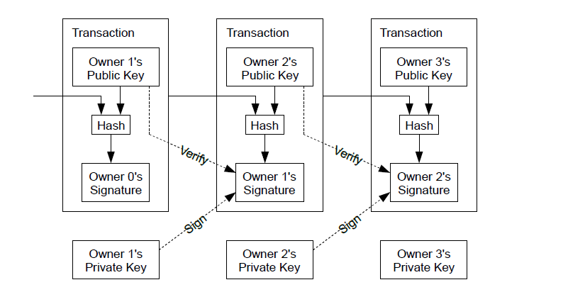

White paper
Estrutura das transações
Hash
Assinaturas digitais

Slide 26
White paper
E o double-spending?
Estrutura das transações
Hash
Assinaturas digitais

Slide 27
White paper
E o double-spending?
Estrutura das transações
Hash
Assinaturas digitais
Saber de todas as transações

Slide 28
Double-Spending
Transações Públicas
Solução
Número de confirmações - Blocos
N° blocos ≡ Maior confiança
3 confirmações

Slide 29
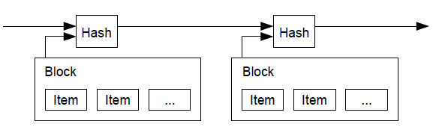

White paper
Timestamp das transações
Hash
Assinaturas digitais

Slide 30
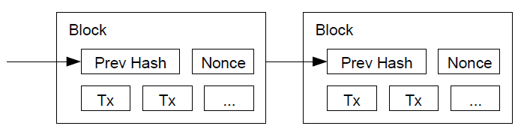

White paper
PoW
Mineração
Poder computacinal

Slide 31


White paper
Transações broadcasted para rede
Cada nó adiciona as transações em um bloco
Achou o PoW – broadcast o bloco
Bloco aceito: transações são válidas
Sinal de aceitação pela construção do próximo bloco

Slide 32



White paper
Incentivo para dar suporte a rede
Gasto de energia e tempo CPU
Transação especial

Slide 33
White paper
Incentivo para dar suporte a rede
Gasto de energia e tempo CPU
Transação especial
Manter honestidade

Slide 34
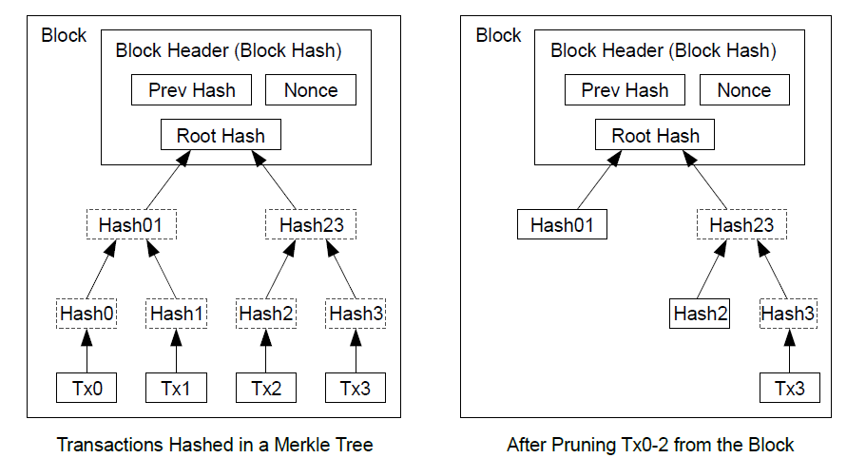



White paper

Slide 35
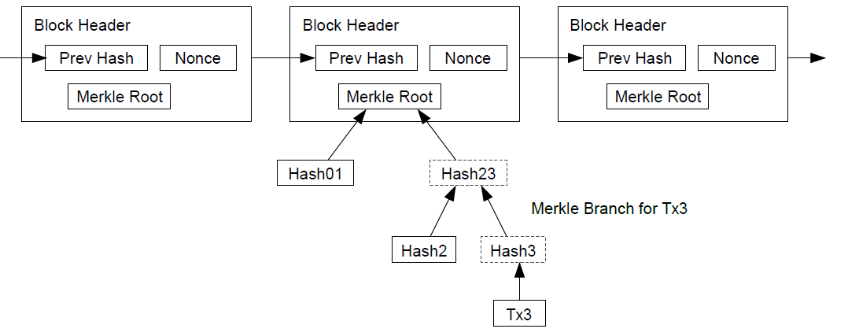
White paper

Slide 36

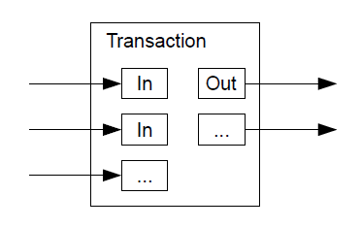
White paper

Slide 37
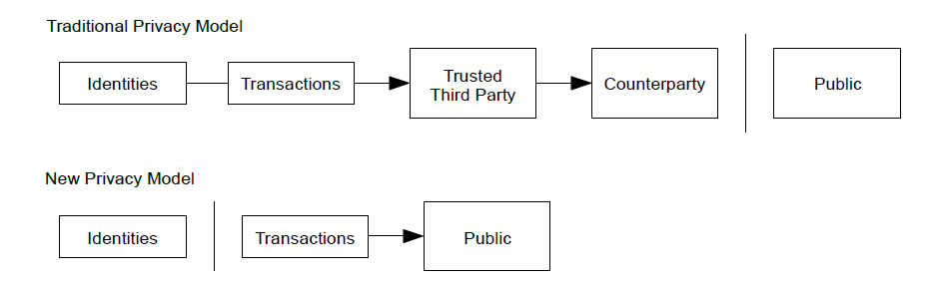

White paper

Slide 38
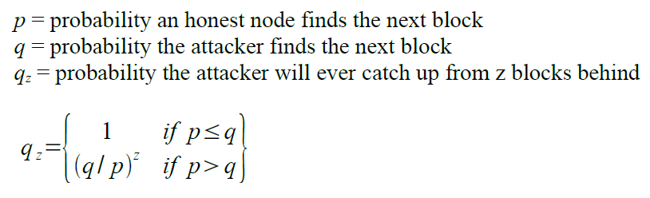

White paper
Bloco alterado não é aceito pela rede
Resta tentar rollback da transação
Race: binominal radon walk

Slide 39
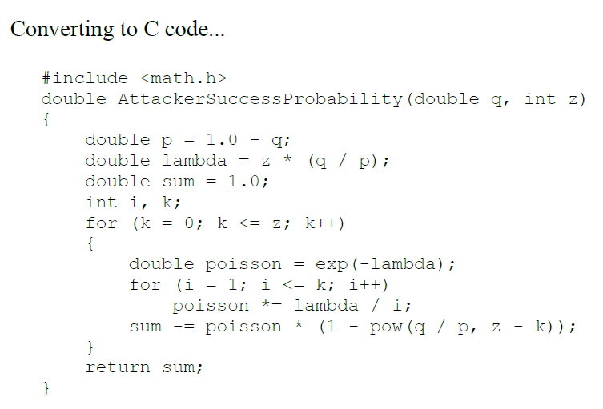
White paper
Bloco alterado não é aceito pela rede
Resta tentar rollback da transação
Race: binominal radon walk

Slide 40

White paper
Rede P2P para realizações de transações com diretivas para previnir o double-speding de valores. Além disso Satoshi apresentou o mecismo de prova de trabalho para manter a chain imutável.

Slide 41
Etapa 3
Entendendo como funciona o Bitcoin
//Fundamentos da Blockchain/Cryptocurrencies: Bitcoin

Slide 42
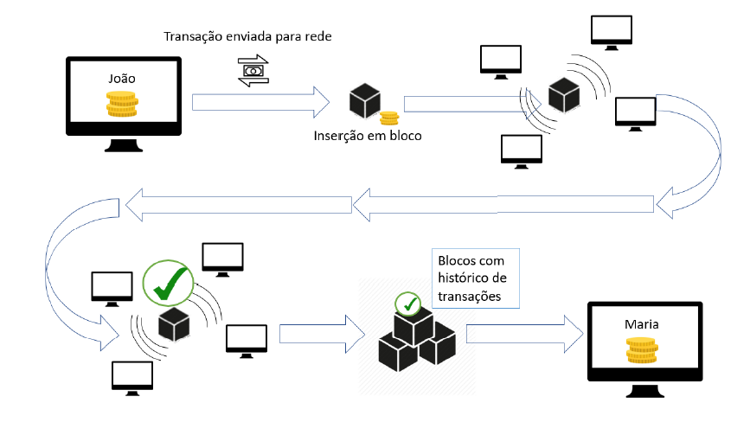
Passo a passo

Slide 43

Passo a passo
Transação assinada

Slide 44

Passo a passo
Transação assinada

Slide 45
Passo a passo
Double-speding
Verificação de autenticidade

Slide 46
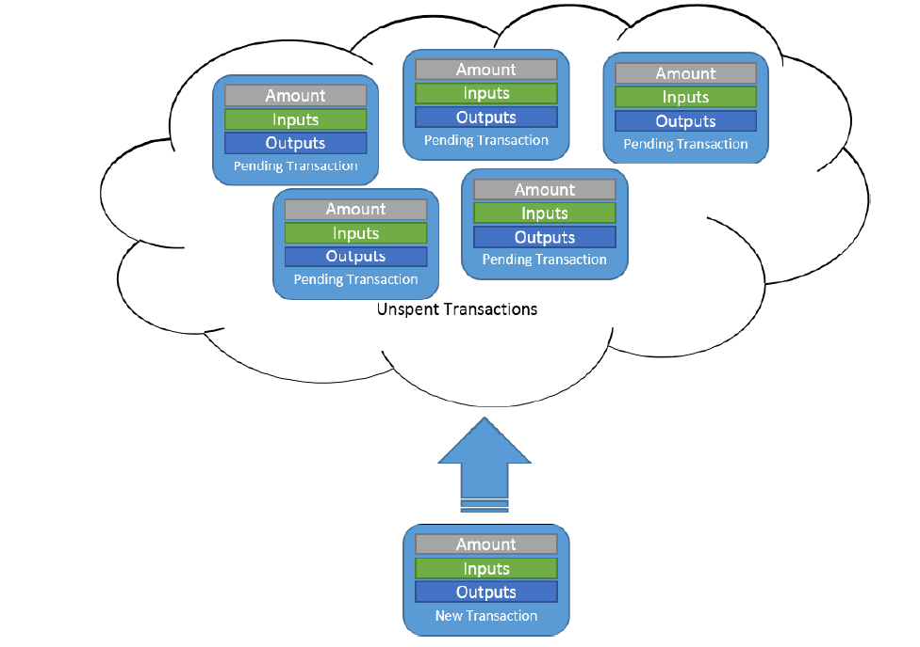
Passo a passo
Pool de transações

Slide 47


Passo a passo
Double-speding
Verificação de autenticidade

Slide 48
Passo a passo
Double-speding
Verificação de autenticidade
2400 transactions

Slide 49
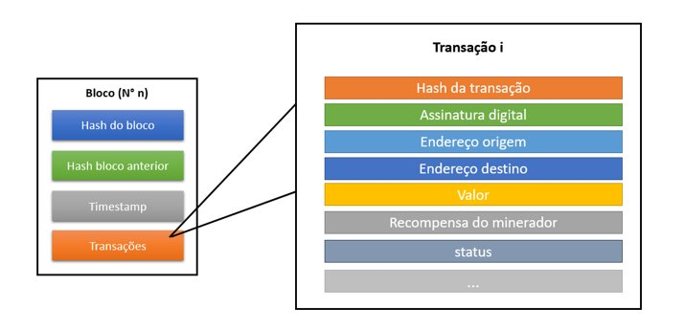
Passo a passo

Slide 50

Passo a passo

Slide 51
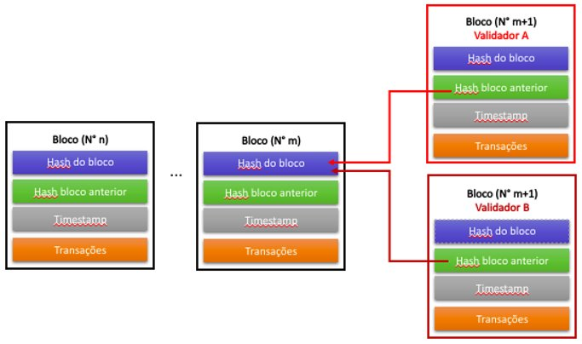
Passo a passo
Broadcast o bloco para rede
Resolve as bifurcações

Slide 52
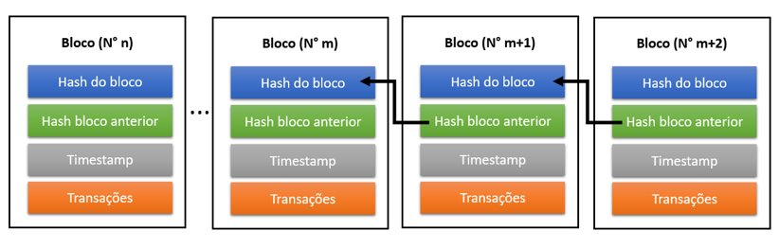
Passo a passo
Inserção definitiva na Blockchain

Slide 53
Passo a passo

Slide 54
Passo a passo
Maria aceita a transação de João como válida

Slide 55
Operação das Criptos

Slide 56
Etapa 4
Por que utilizamos o termo Mineração?
//Fundamentos da Blockchain/Cryptocurrencies: Bitcoin

Slide 57

Proof of Work
Bloco Validado ou Minerado
Prova de trabalho
Poder computacional
ID do bloco - Hash
Dados do bloco
Puzzle(info bloco)

Slide 58

Proof of Work
Qual o input?

Slide 59
Proof of Work
Qual o input?

Slide 60

Cabeçalho
Proof of Work
Hash das transações
Qual o input?
Hash do bloco anterior

Slide 61
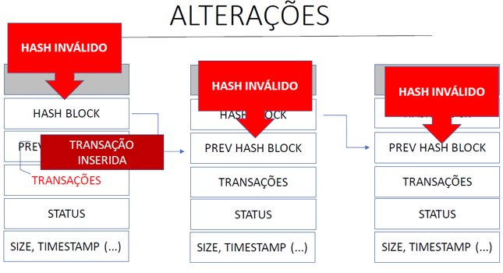
Proof of Work
Rede Rejeita
Qual o input?

Slide 62
Proof of Work
Bloco Validado ou Minerado
Particularidades do PoW do Bitcoin
Number guess
Modificação deste parâmetro a cada 10 min.
Dados do bloco
Puzzle(info bloco)

Slide 63

Sha256 - Criptografia
Bloco Validado ou Minerado
Output – 256 bits hash
One-way: sem decode
SHA-256 (NSA)
SHA-2: double
Dados do bloco
Puzzle(info bloco)
Notes:
The algorithm is a variant of the SHA-2 (Secure Hash Algorithm 2), developed by the National Security Agency (NSA). SHA-256 is also used in popular encryption protocols such as SSL,TLS, SSH and open source operating systems such as Unix/Linux.

Slide 64
Por que mineração?
Bloco Validado ou Minerado
Bit recuperador com precisão
Tempo do bloco varia entre 6 e 10 min
NVIDIA GeForce GTX 1070: Popular Crypto Mining GPU
Dados do bloco
Puzzle(info bloco)
Notes:
The algorithm is a variant of the SHA-2 (Secure Hash Algorithm 2), developed by the National Security Agency (NSA). SHA-256 is also used in popular encryption protocols such as SSL,TLS, SSH and open source operating systems such as Unix/Linux.

Slide 65
Etapa 5
Adaptação da rede – dificuldade de Mineração
//Fundamentos da Blockchain/Cryptocurrencies: Bitcoin

Slide 66
O que é?
Bloco Validado ou Minerado
Dificuldade de mineração
Nível de dificuldade
Poder computacional para processamento
Ajuste: da 2.016 blocos
Dados do bloco
Puzzle(info bloco)
Notes:
The algorithm is a variant of the SHA-2 (Secure Hash Algorithm 2), developed by the National Security Agency (NSA). SHA-256 is also used in popular encryption protocols such as SSL,TLS, SSH and open source operating systems such as Unix/Linux.

Slide 67
O que é?
Bloco Validado ou Minerado
Problema matemático
Dificuldade de mineração
Nível de dificuldade
Poder computacional para processamento
Ajuste: da 2.016 blocos
Dados do bloco
Puzzle(info bloco)
Notes:
A dificuldade de mineração, ajustada a cada duas semanas, mede quão fácil ou difícil é para um minerador adicionar novos blocos na blockchain do bitcoin.

Slide 68
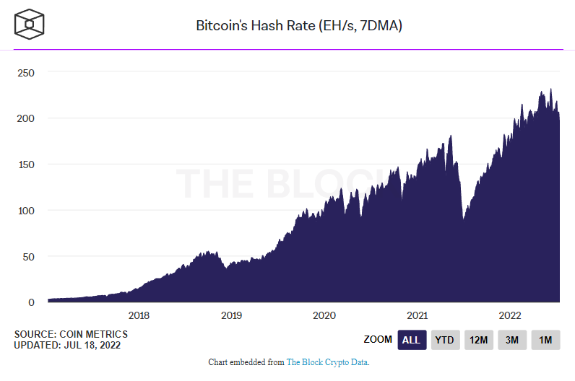
O que é?
Notes:
A dificuldade de mineração, ajustada a cada duas semanas, mede quão fácil ou difícil é para um minerador adicionar novos blocos na blockchain do bitcoin.

Slide 69
O que é?
História recente
25/05/20: 4.33%
Probição pela China
4.81% de queda

Slide 70
O que é?
31,25 T (trilhões de hashes)
29,90T
História recente
25/05/20: 4.33%
Probição pela China
4.81% de queda
Atrelada ao Hash rate
Notes:
Isso significa que uma parcela dos mineradores decidiu desligar suas máquinas nos últimos dias, diminuindo a concorrência e tornando mais fácil encontrar os blocos na rede do Bitcoin. A redução sugere uma diminuição do otimismo dos mineradores com as perspectivas do futuro do preço do ativo.
Hashrate is a measure of the computational power per second used when mining. More simply, it is the speed of mining. It is measured in units of hash/second, meaning how many calculations per second can be performed. Machines with a high hash power are highly efficient and can process a lot of data in a single second. Topo: 254 EH/s.

Slide 71

Por que?
Prazo para criação do bloco
minutos
https://explorer.btc.com/btc/insights-difficulty
Notes:
A dificuldade de mineração, ajustada a cada duas semanas, mede quão fácil ou difícil é para um minerador adicionar novos blocos na blockchain do bitcoin.

Slide 72
Etapa 6
Bifurcações e Forks no Bitcoin
//Fundamentos da Blockchain/Cryptocurrencies: Bitcoin

Slide 73




Hard Forks
https://bitcoincash.org/
https://bitcoingold.org/
https://litecoin.org/
https://www.quantumblockchains.io/

Slide 74
Hard Forks
https://bitcoincash.org/
HARD FORK BITCOIN CASH
Forked at block 478558,
Hard Fork em 2017
1 BTC = BCH
Alto custo (taxas) do Bitcoin
Tempo de processamento
Busca escalabilidade e baixo custo

Slide 75
Hard Forks
https://bitcoingold.org/
HARD FORK BITCOIN GOLD
Forked at block 491407
Hard fork em 2017/2018
1 BTC = 1 BTG
Poder nas mãos de poucos
Anonimato completo
Redução de tempo e tamanho de blocos

Slide 76
Hard Forks
https://litecoin.org/
HARD FORK LITECOIN
Hard fork gerado em 2011
Objetivo: + rapidez na confirmação das transações
Mecanismo PoW - Tenebrix
Validação de transações + rápida
Quantidade em circulação
Menor taxação nas transações

Slide 77
Etapa 9
Analisando as Transações do Bitcoin
//Fundamentos da Blockchain/Cryptocurrencies: Bitcoin

Slide 78
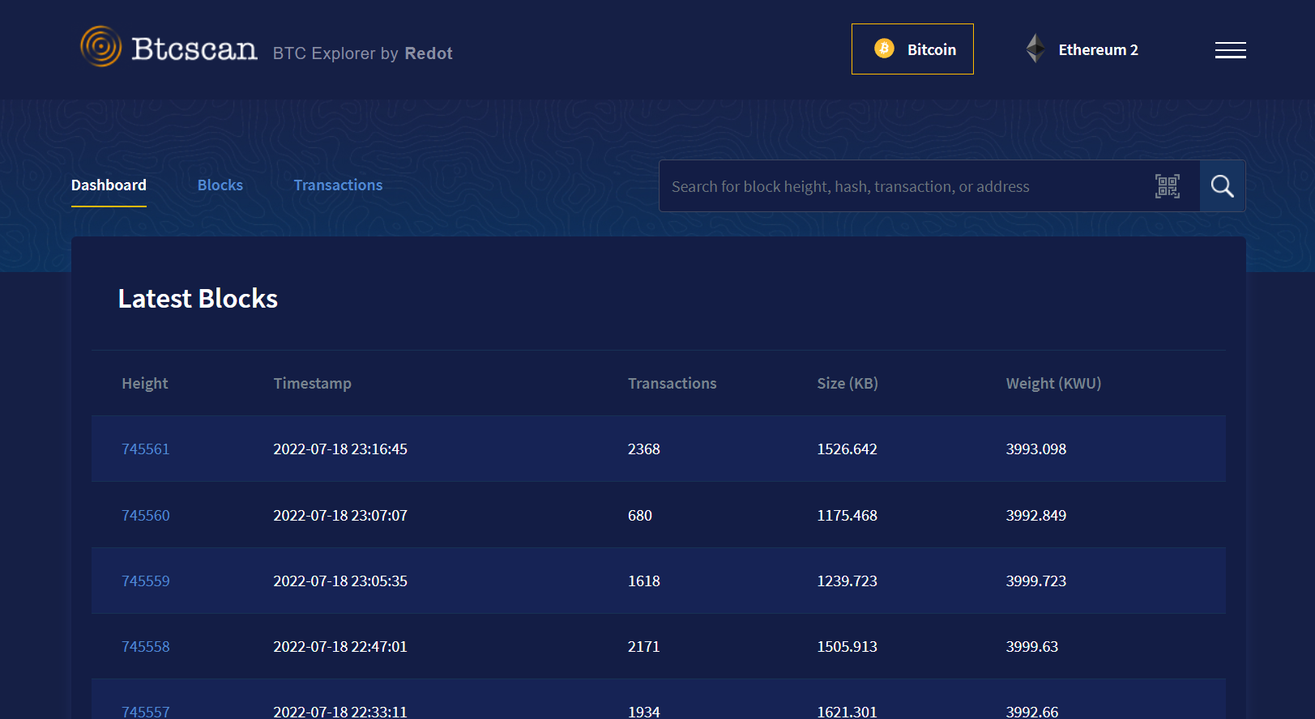
https://btcscan.org/

Slide 79

Dúvidas?
> Fórum/Artigos
> Comunidade Online (Discord)

Slide 80
Para saber mais
Bitcoin: A Peer-to-Peer Electronic Cash System
https://www.blockchain.com/charts/mempool-size
https://criptonizando.com/bitcoin-consome-mais-energia-que-um-pais-com-100-milhoes-de-pessoas/
https://www.cnnbrasil.com.br/business/conheca-o-blockchain-verde-opcao-que-reduz-uso-de-energia-e-de-emissoes-da-rede/
https://www.nasdaq.com/articles/what-to-do-if-your-bitcoin-transaction-gets-stuck-2016-12-06
https://simplificandoredes.com/criptomoedas-o-min-que-voce-precisa-saber/

Slide 81
Para saber mais
https://coinmarketcap.com/alexandria/article/what-is-gpu-mining
https://portaldobitcoin.uol.com.br/dificuldade-de-mineracao-do-bitcoin-tem-pior-ajuste-em-nove-meses-e-cai-43/
https://www.moneytimes.com.br/dificuldade-para-minerar-bitcoin-btc-tem-maior-queda-desde-julho-de-2021/#:~:text=O%20que%20%C3%A9%20a%20dificuldade,dificuldade%2C%20maior%20o%20poder%20computacional
https://coinext.com.br/blog/o-que-e-fork-do-bitcoin
https://simplificandoredes.com/criptomoedas-o-min-que-voce-precisa-saber/
https://developer.bitcoin.org/reference/index.html

